Slide 1
MosaicER
김산, 이찬희, 신승빈, 김유승
Notes:
ㅇㄹㅇㄹㄴ

Slide 2
영상 내 일반인의 초상권 보호를 위한
face detection 및 replacement

Slide 3
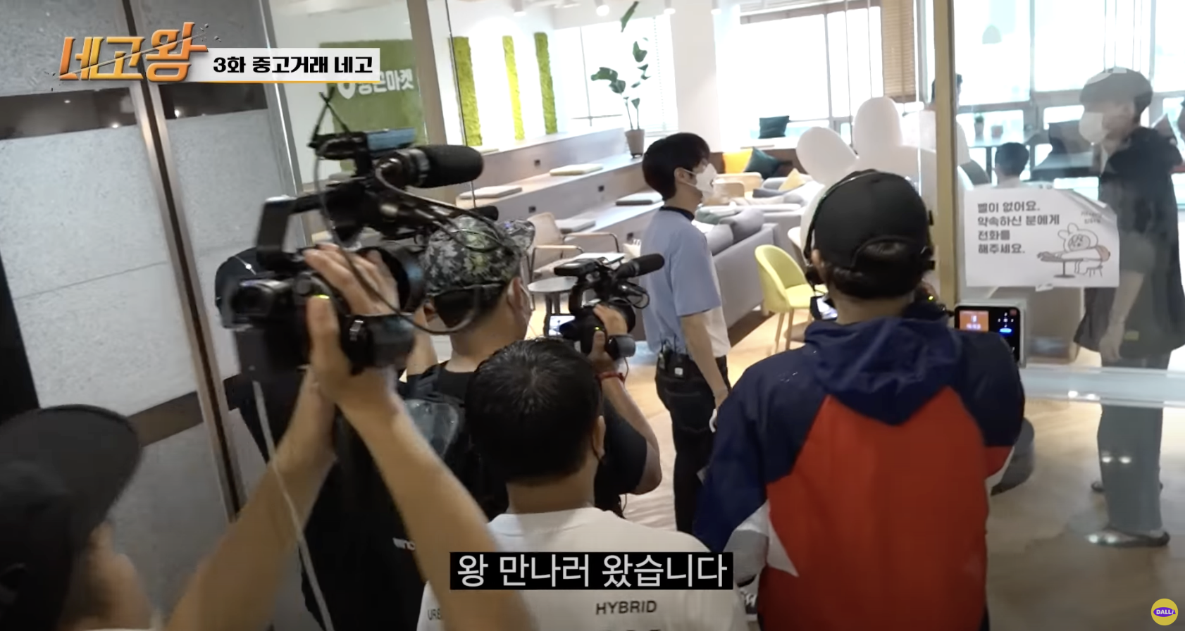
Problem
Source: https://www.youtube.com/watch?v=Yw5YZQXYDro

Slide 4
Problem
유튜버 / BJ / 스트리머 등 1인 방송의 증가 1인 방송의 경우 야외 길거리 방송에서 일반인의 초상권이 잘 지켜지지 않음
공영방송의 경우 모자이크에 필요한 인력 + 돈 낭비 되고 있음
$$⇒$$

Slide 5
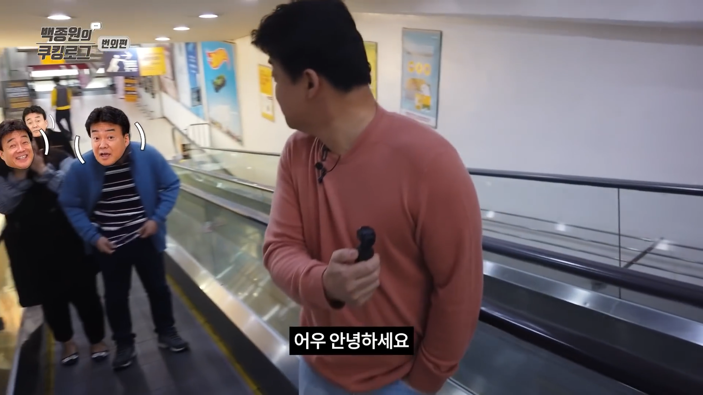
Motivation
Source: youtube.com/watch?v=S9MQlzjgf7k

Slide 6
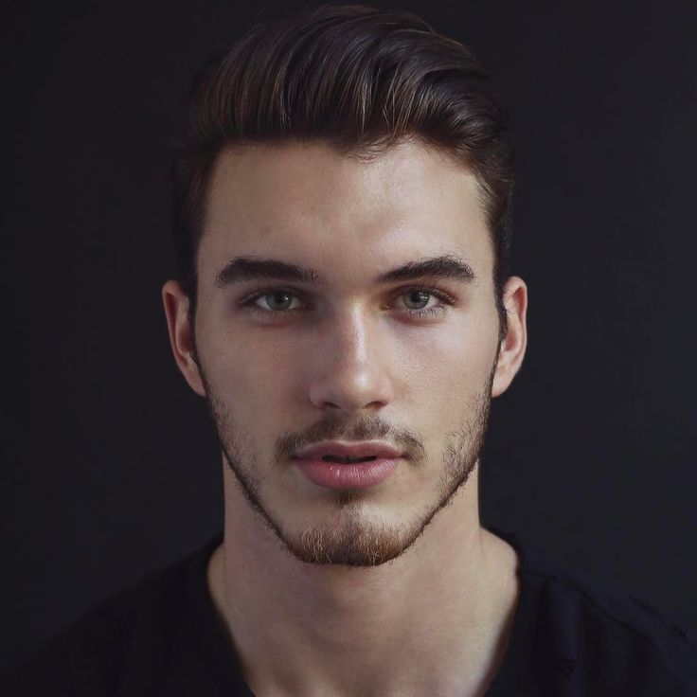
Solution
Head Detection
+
Replacement
Source: https://www.pinterest.com/pin/769130442594010863/

Slide 7
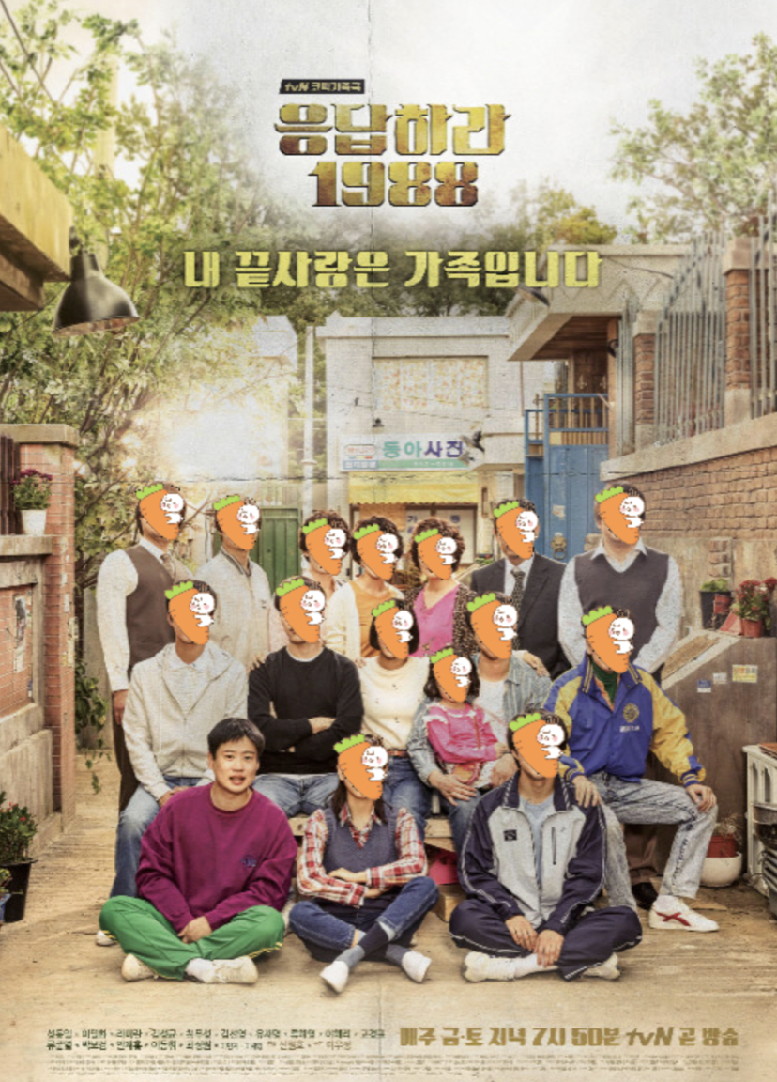
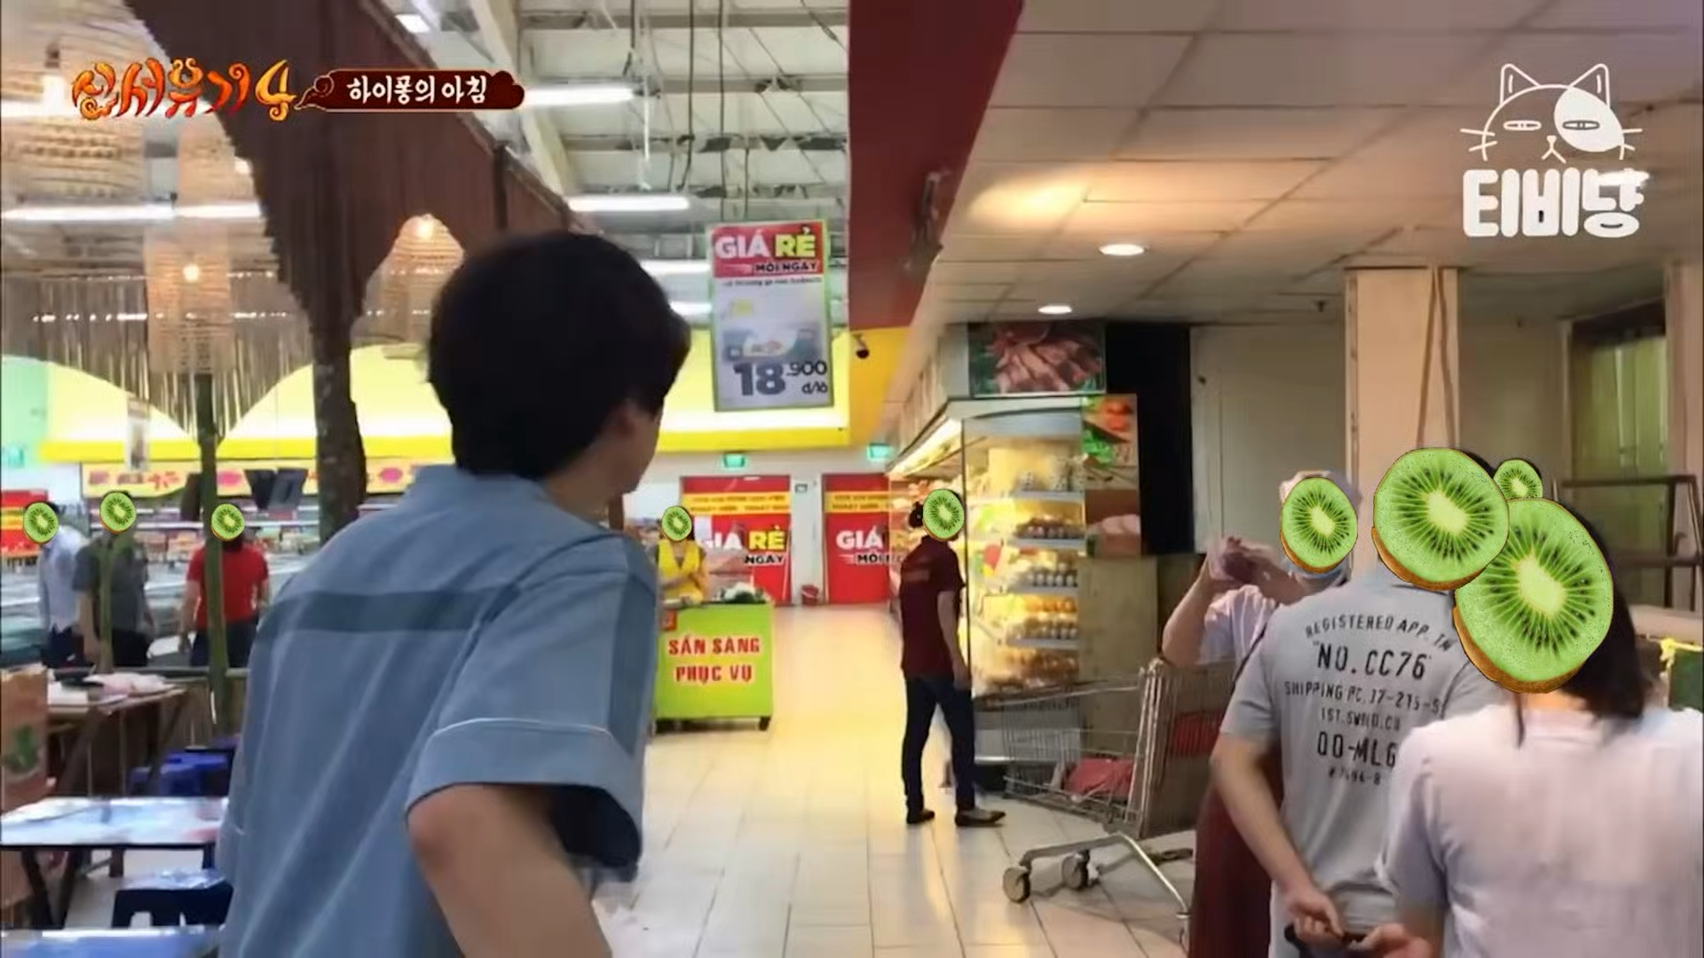
Examples
Source: https://www.youtube.com/watch?v=OtJ8Tx6DfZc
Source: http://program.tving.com/tvn/reply1988/13/Board/View

Slide 8
Tasks
주인공을 제외한 나머지 인물의 Head 이미지 대체

Slide 9
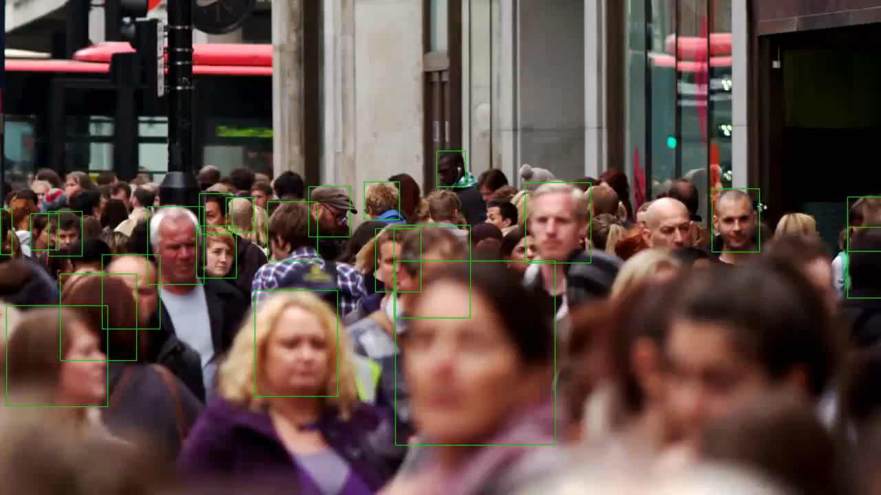
YOLOv5 Crowd-Head Detection Model
Source: https://github.com/deepakcrk/yolov5-crowdhuman
Source: https://www.youtube.com/watch?v=ng8Wivt52K0

Slide 10
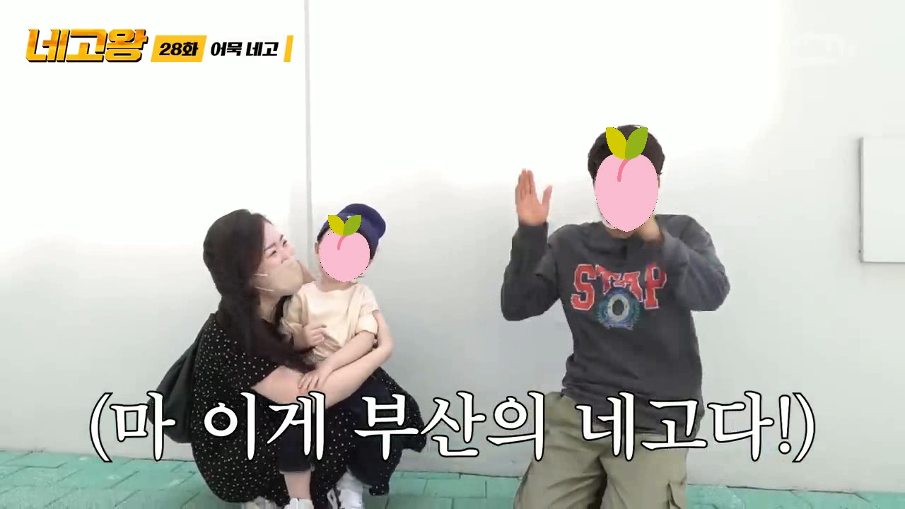
Problems

Slide 11
Tasks
일반인들의 head에 대체 이미지 입히기
특정 인물만 인식하여 이미지 대치하지 않기 - Face recognition으로 특정 인물 head의 bounding box 찾기

Slide 12
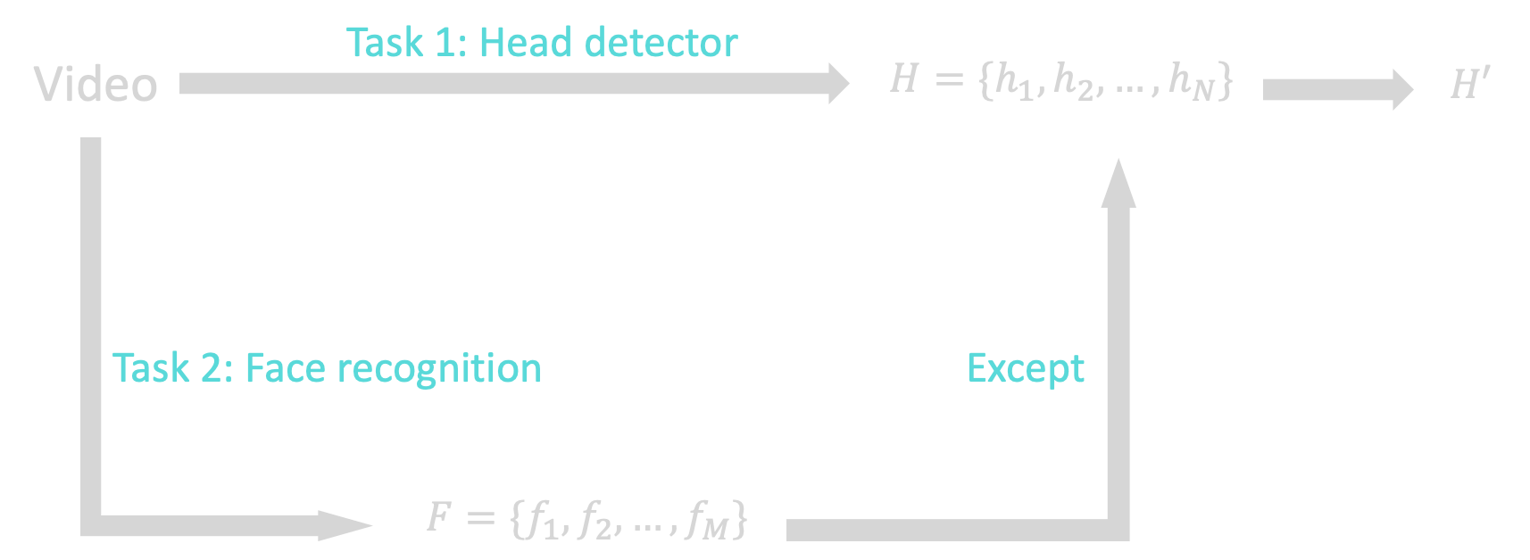
First Pipeline

Slide 13
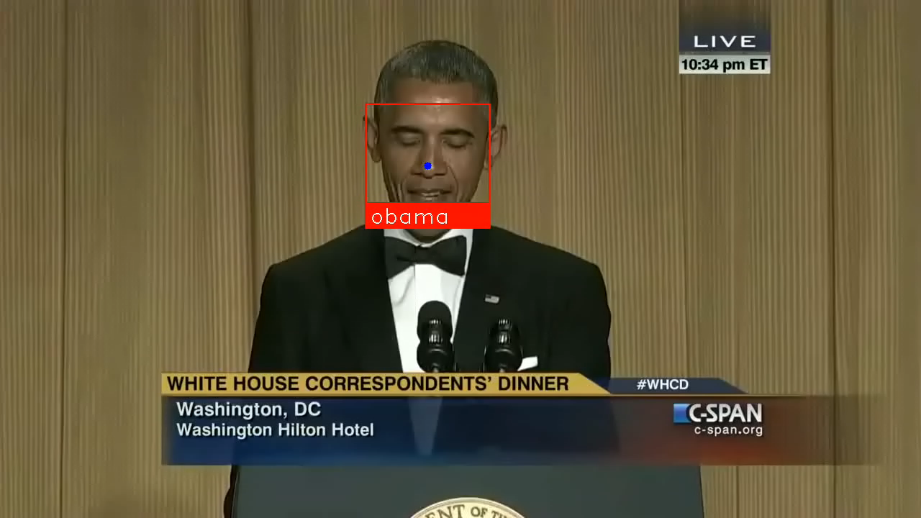
OpenCV
Face Recognition
Source: https://www.youtube.com/watch?v=TO9d16c2XRM

Slide 14
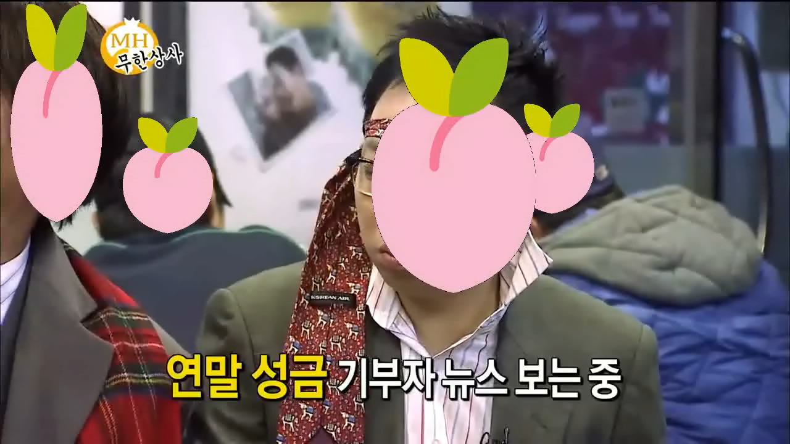
Problems
작은 크기의 사람은 인식하지 못함
야외 방송에서는 급격한 빛 변화로 인해 제대로 인식을 하지 못함
측면을 인식하지 못함
Source: https://www.youtube.com/watch?v=0XKv963KAKk

Slide 15
Ideas
1. 주인공 이미지를 CNN을 통해 학습시키기 (측면 등 얼굴 인식 개선)
2. Face recognition에서 resize 없이 인식 (저화질 인식 개선)

Slide 16
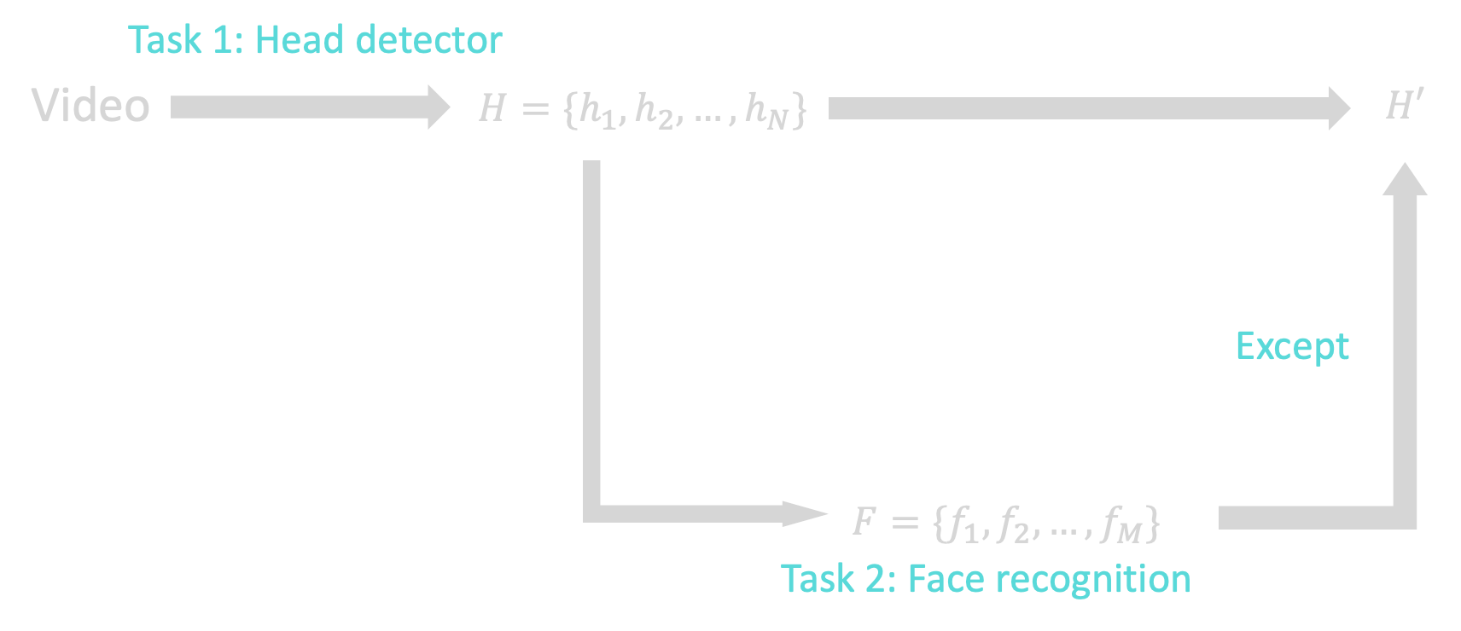
Modified Pipeline
Crop Detected Image

Slide 17
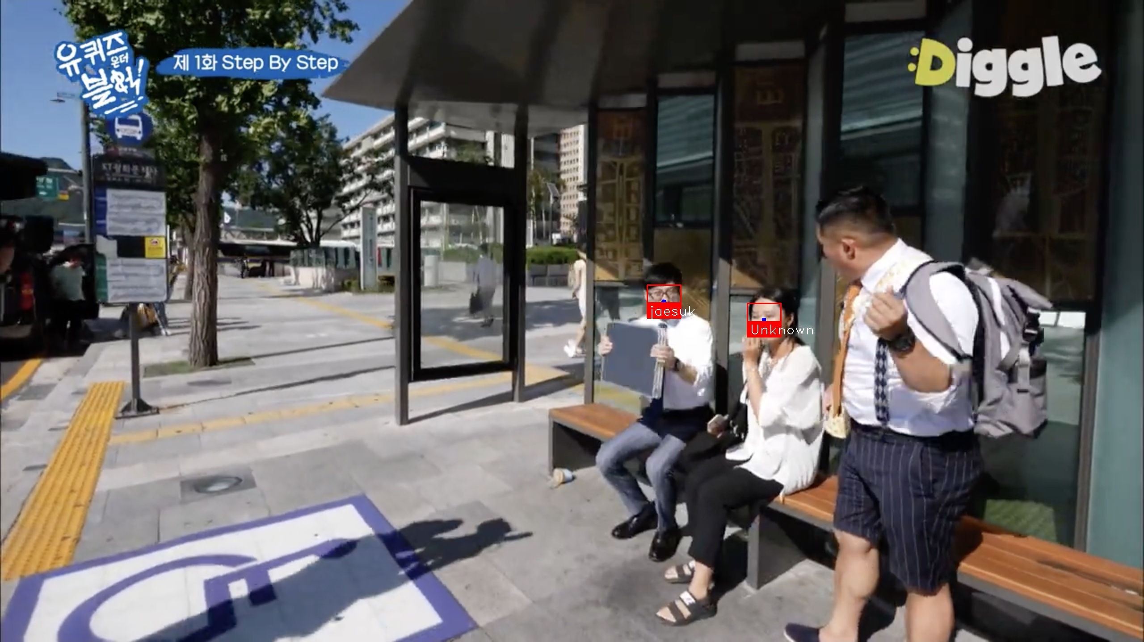
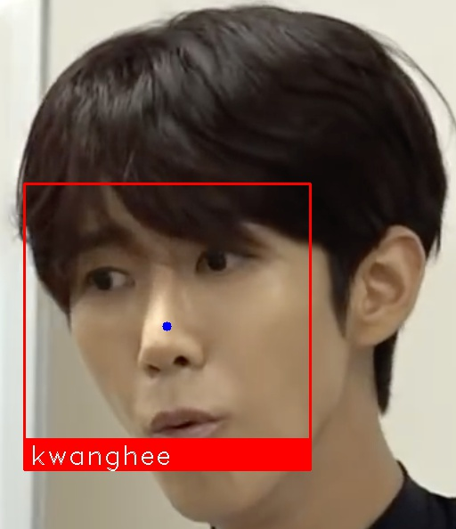
Example
Source: https://www.youtube.com/watch?v=Yw5YZQXYDro
Source: https://www.youtube.com/watch?v=25HtU3dgCT0&list=PLm24nddeR_-IxKtNH4TGqmdIRbeKlPdkr&index=5

Slide 18
As
작은 얼굴까지도 이미지 대치 가능
방송 별로 개성있는 이미지로 대체
컨셉에 맞는 PPL 상품 or 로고로 대체하여 광고 수익 창출
대체되지 말아야 할 인물 구분 가능

Slide 19
Further Work
뒤통수 Classification을 통해 뒤통수 이미지는 대체 안하기
주인공 얼굴 인식 성능 개선

Slide 20
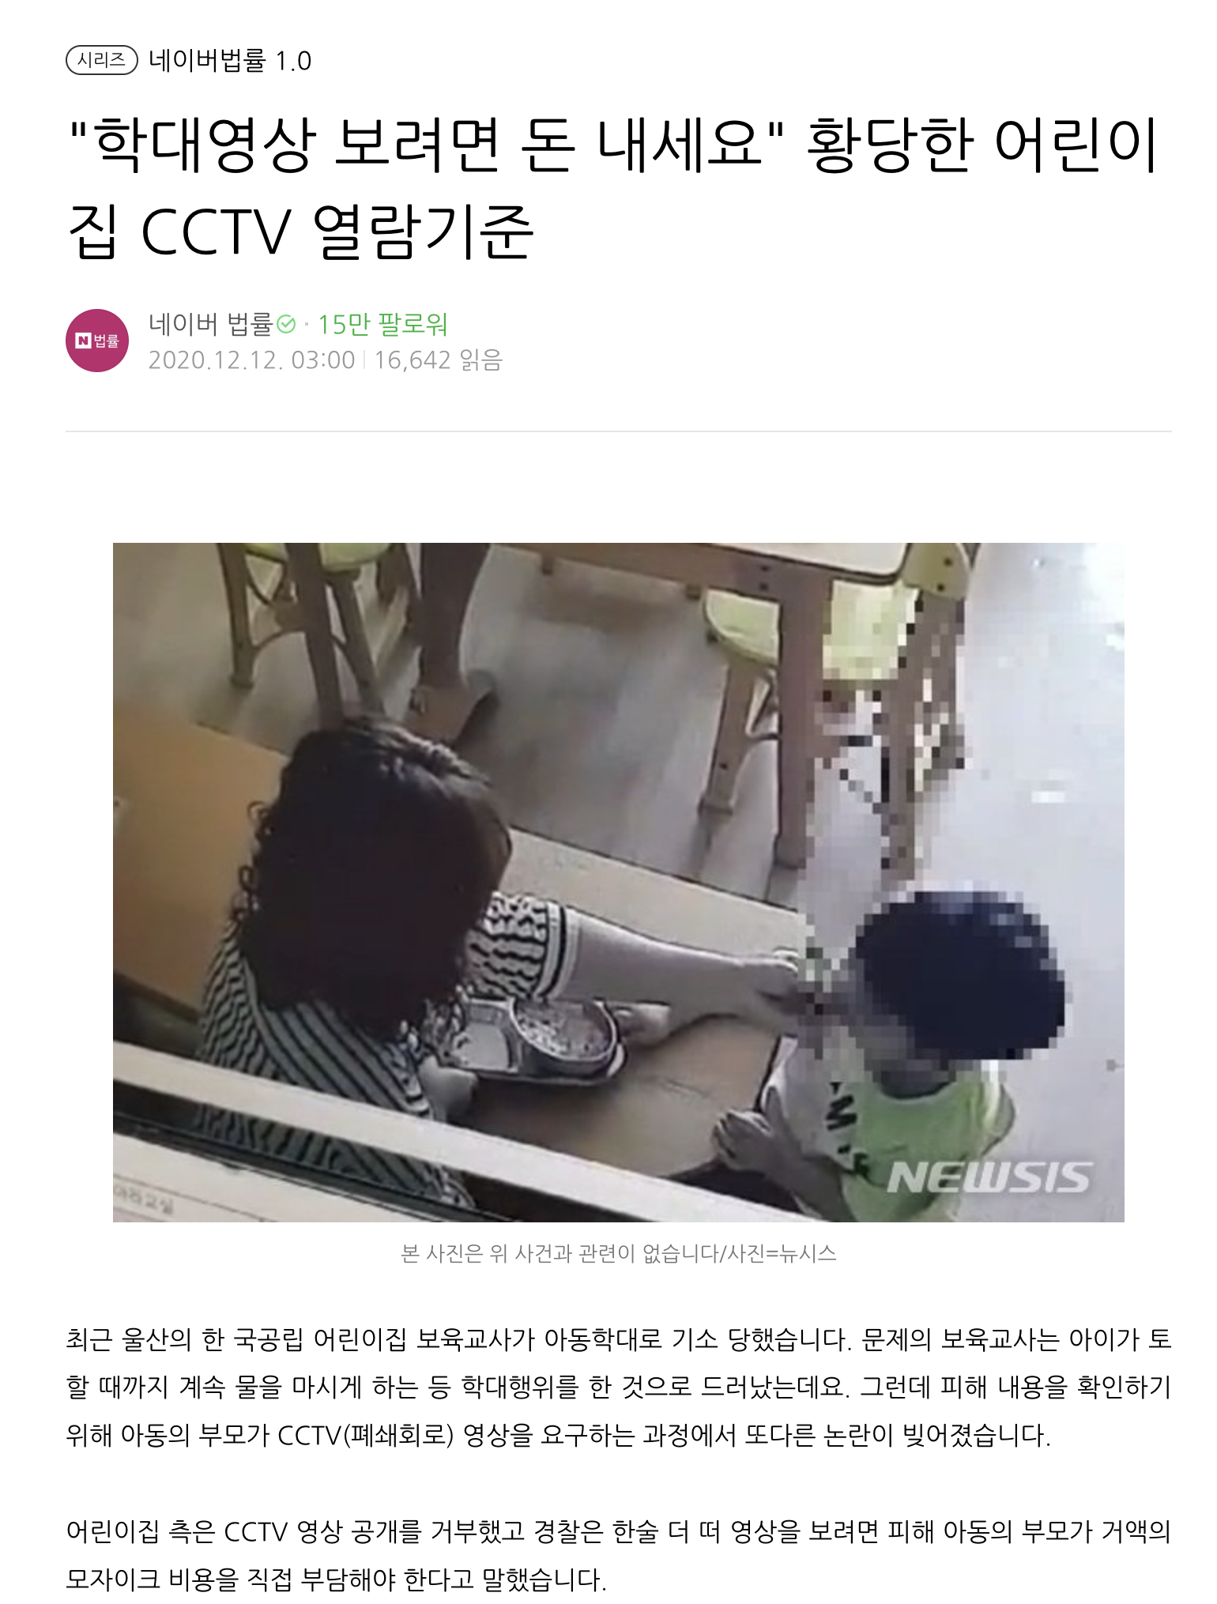
Applications
CCTV 모자이크 처리 비용 절감
60일 = 3000만원
1시간 = 10~60만원
SNS 게시물 업로드 시 간단한 모자이크 처리 기능
Source: https://m.post.naver.com/viewer/postView.nhn?volumeNo=30201834&memberNo=38212397

Slide 21
Timeline
주인공 인식 -> 해당 좌표 제외하고 사람 인식 -> 모자이크
문제: 저화질 또는 작은 얼굴 인식이 잘 되지 않음
모든 사람 인식 -> 전달 받은 얼굴 중 주인공과 가장 닮은 사람 찾기 -> 해당 좌표 제외 후 모자이크
해결 방법: crop 된 이미지에서 resize 없이 face_recognition 진행
최종 결과물
문제: 측면 인식 개선

Slide 22
Our Team
Head Detection (김산, 신승빈)
Task 1: Bounding Box 별 이미지 대체
Face Recognition (이찬희, 김유승)
Task 2: 특정 인물 Recognition 후 이미지 대체에서 배제

Slide 23
당신의 불편함 모자이크 해드리겠습니다
MosaicER

